Slide 1
Методы, средства и формы организации музыкального воспитания и обучения детей дошкольного возраста Светлана Анатольевна Соломатина – музыкальный руководитель МБДОУ центр развития ребенка – детский сад №7 г. Кашира Московской области

Slide 2
Опускаешь на клавиши руки,
Волшебство совершается вдруг
И рождаются чистые звуки
От простого касания рук.
Птица – музыка крыльями машет.
Не кому-нибудь машет, а мне…
Словно солнышки рыжих ромашек
Расцветают на каждом окне.
Дождь и снег будут сыпаться с веток,
Будут люди опять и опять
Из роялей, как будто из клеток
Птицу – музыку в мир выпускать.
М. Пляцковский

Slide 3
Музыка является одним из важнейших средств воспитания духовности человека.
Главная задача педагога - увлечь ребёнка музыкой и развить в нем творческую личность.
Основными видами для решения поставленных задач являются разнообразные методы, средства и формы воспитания и обучения детей.

Slide 4
Методы обучения –
это способы работы, которые обеспечивают усвоение детьми знаний, умений и навыков.
Наглядный метод.
Словесный метод.
Практический метод.
Игровой метод.
Выбор методов зависит от:
Цели занятия и содержания учебного материала;
от возраста детей;
от степени подготовленности детей.

Slide 5
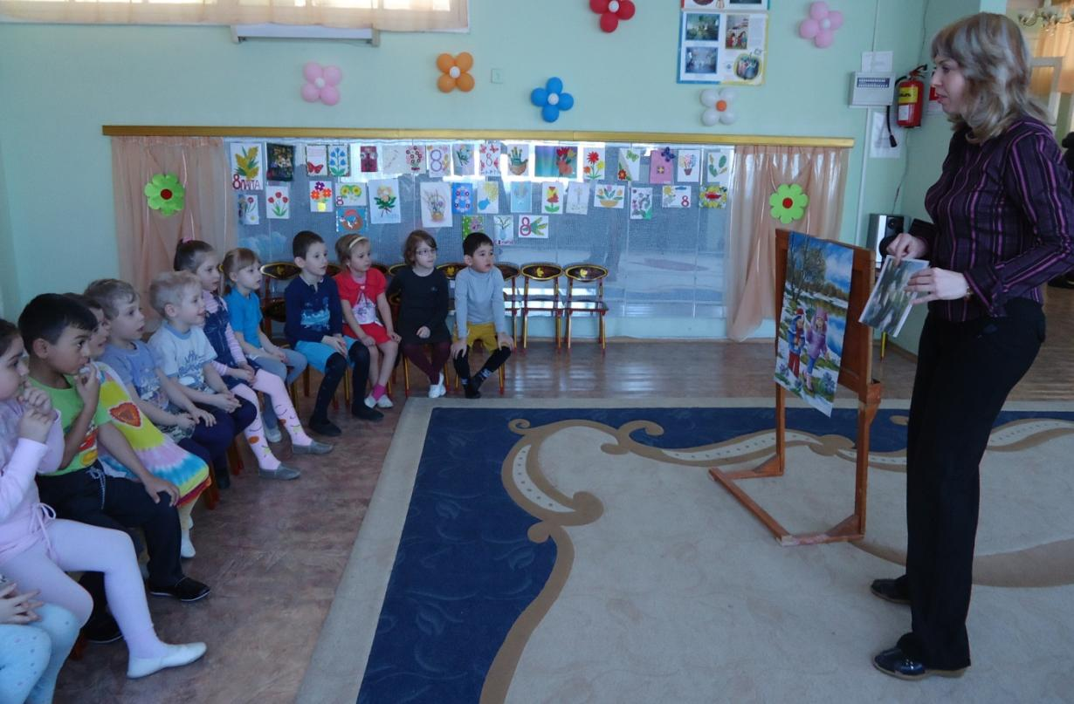
Наглядный метод

Slide 6
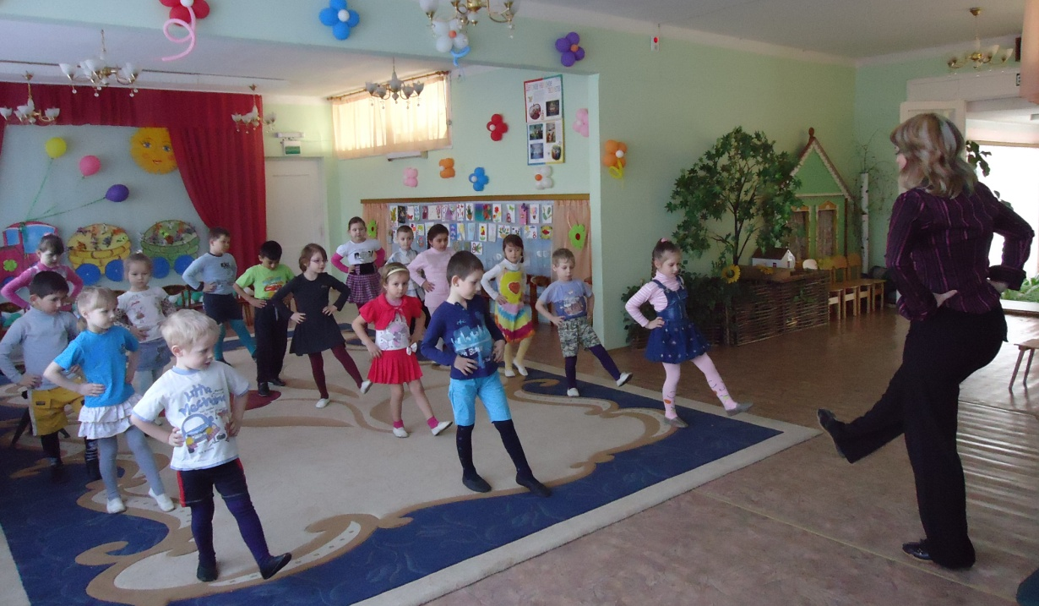

Slide 7
Видео-презентация во время слушания музыки

Slide 8
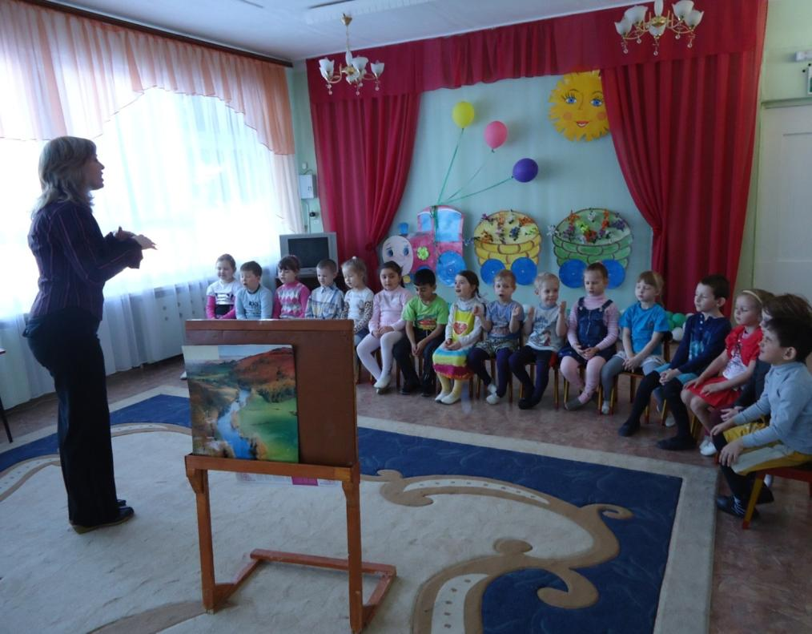
СЛОВЕСНЫЙ
МЕТОД

Slide 9
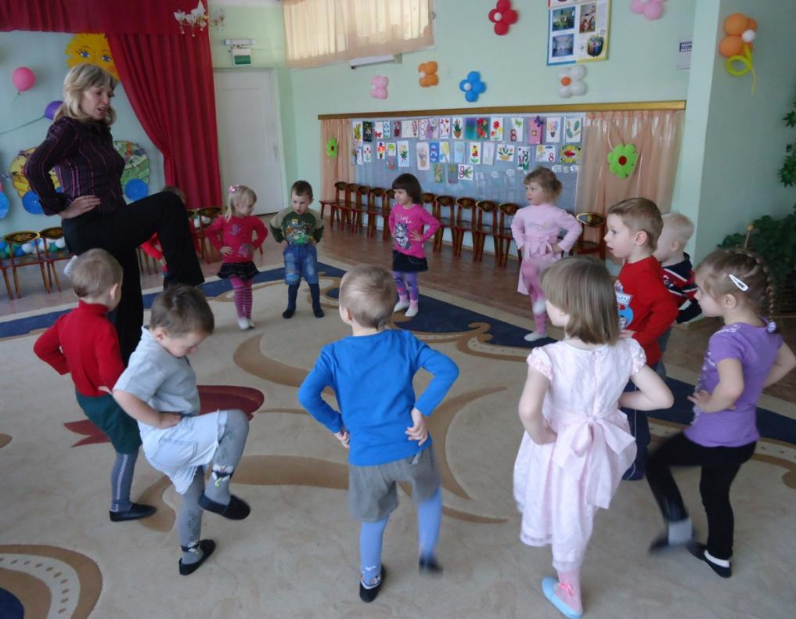
Практический метод

Slide 10
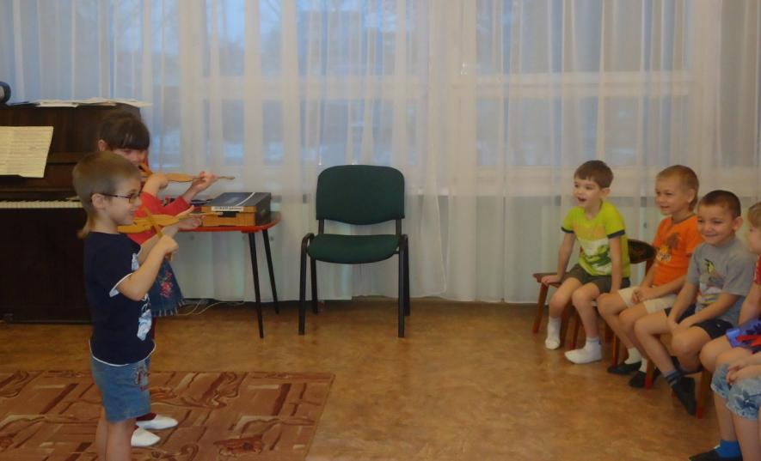
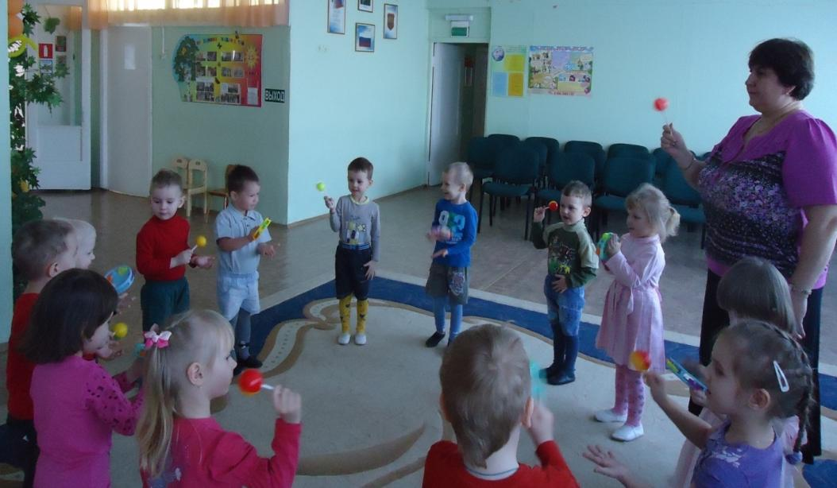

Slide 11
Распевание

Slide 12
Пение под фонограмму разученной ранее песни под фортепиано

Slide 13
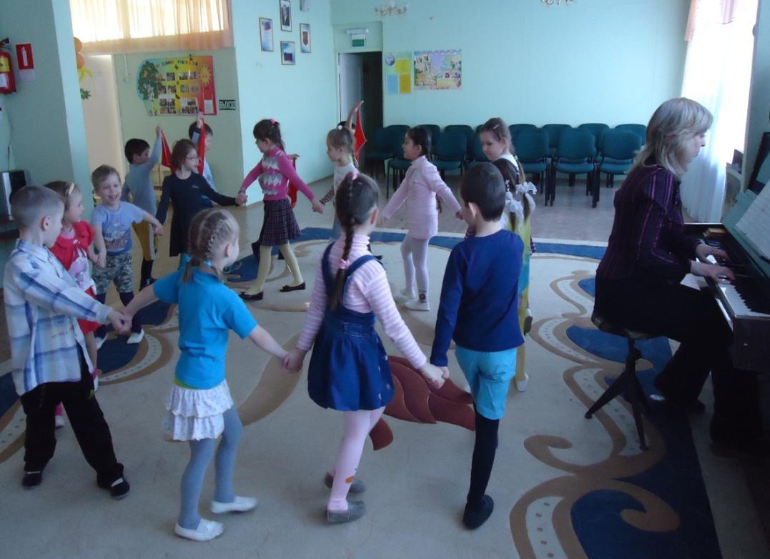
ИГРОВОЙ МЕТОД

Slide 14
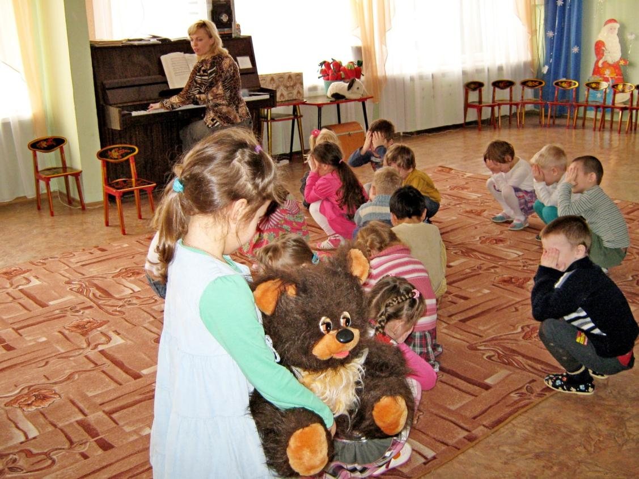

Slide 15
Формы организации обучения – определенная организация педагогической деятельности
- Занятия (со всей группой, подгрупповые, индивидуальные)
Виды занятий: тематические, интегрированные, комплексные, доминантные, фронтальные
- Индивидуальная работа с детьми
- Кружковая работа
- Досуги, развлечения и праздники

Slide 16
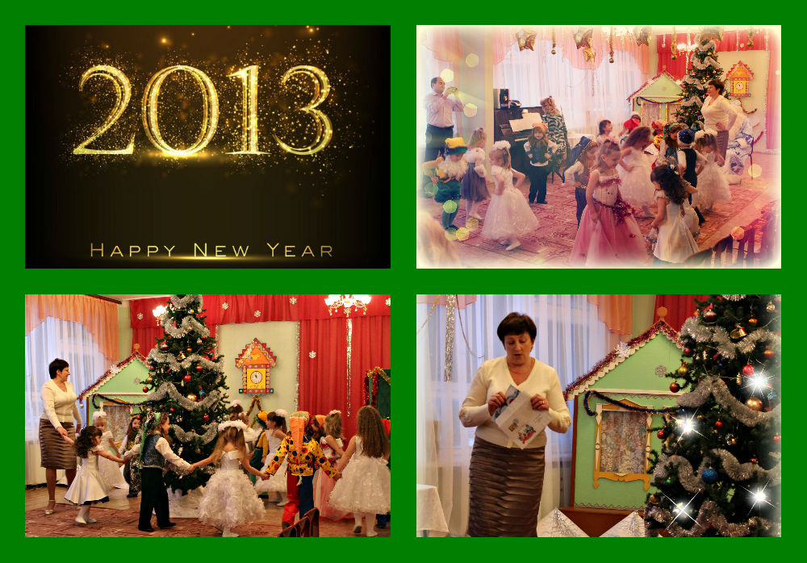
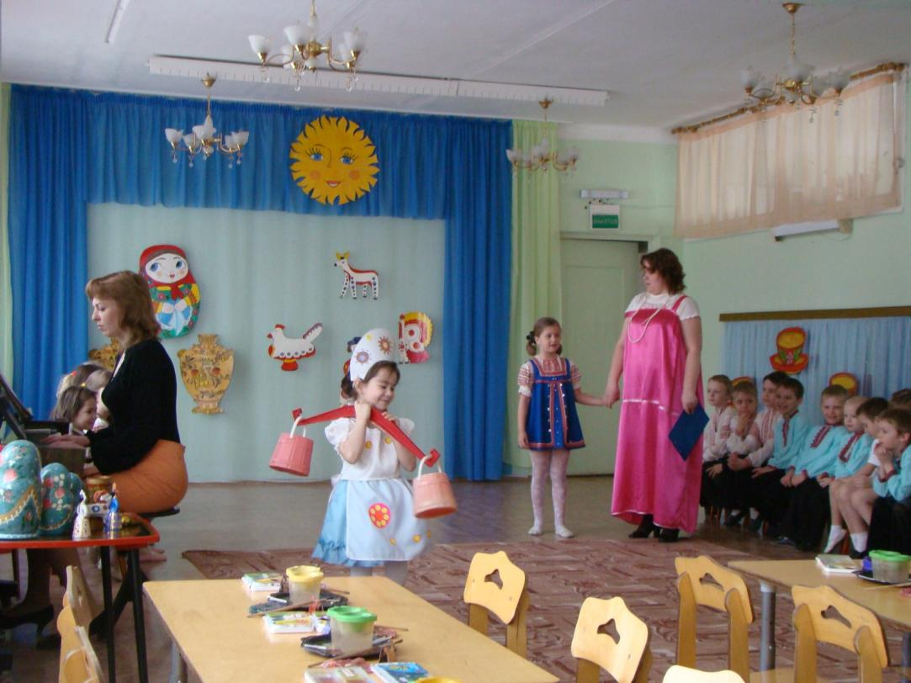
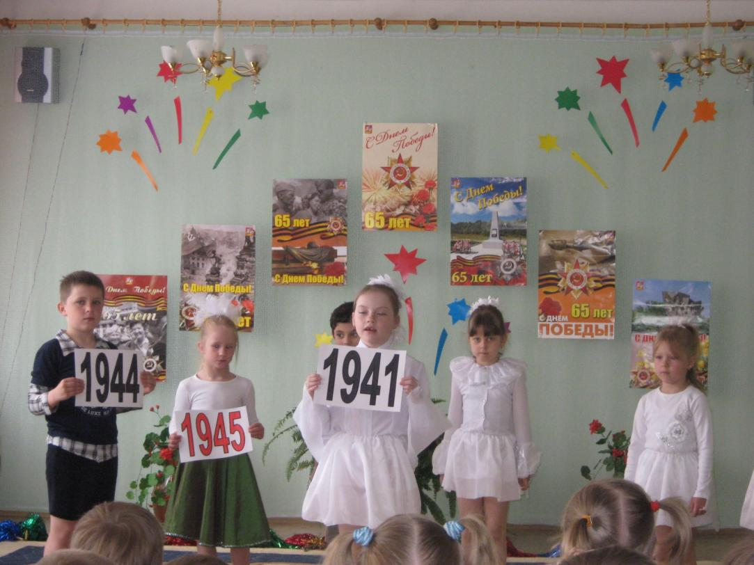
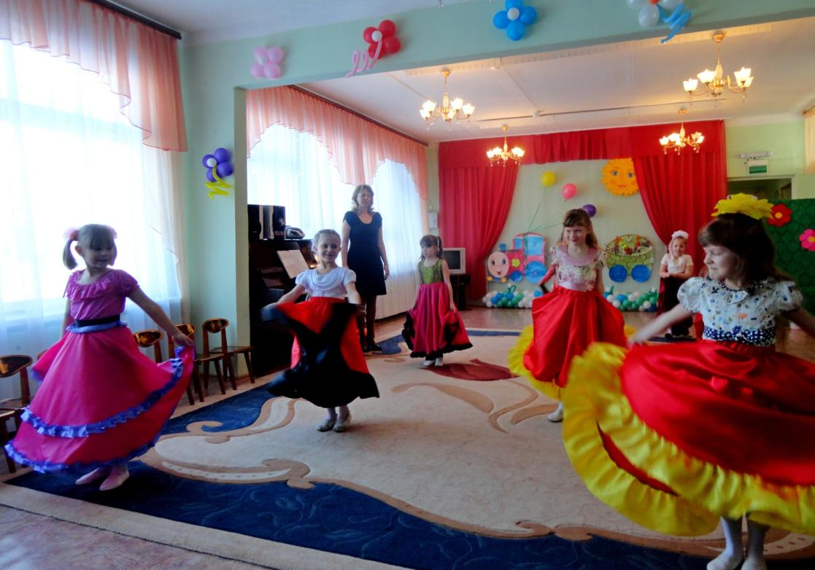
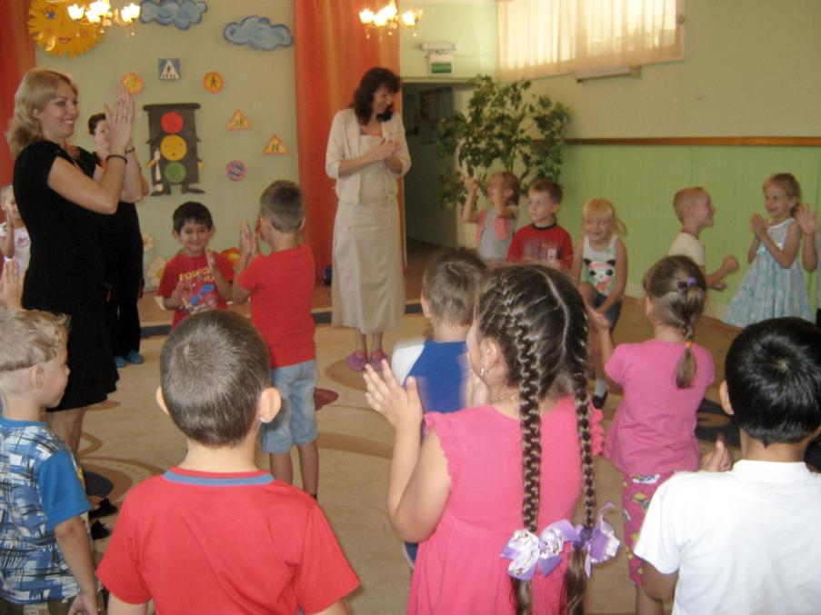
Праздники и развлечения как форма закрепления пройденного материала

Slide 17
Средства организации музыкальной деятельности
Двигательная активность
Певческие навыки
Игровая деятельность
Творчество детей

Slide 18
Для достижения наилучших результатов усвоения знаний детей применяю следующие приемы:
Индивидуальный подход на занятии
Создание на занятии обстановки, активизирующей неуверенных детей и организующей излишнюю активность гиперактивных;
Использование указаний, обращенных не только ко всему детскому коллективу, но и к отдельным детям (это создает у ребенка впечатление, что им интересуются и за ним наблюдают);
Исполнение детьми индивидуальных ролей, поочередное исполнение какого-либо задания и его оценка.
Дополнительные индивидуальные
занятия с детьми (от 2 до 5 минут)

Slide 19
Схема планирования любой педагогической деятельности
ЦЕЛЬ
Задачи
Методы
Средства
Формы организации

Slide 20
СПАСИБО ЗА ВНИМАНИЕ!

